Slide 1
Hatch a Tag
by Megan McCall and George Feldman

Slide 2
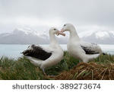
Introducción a Albatros
BBC Video

Slide 3
Preguntar y discutir
¿Qué quieres saber sobre el albatros?
¿Cómo puedes recolectar esa información?

Slide 4
Requisitos de diseño de etiqueta
Sin daños al albatros
Necesita atarse al animal
Necesita conectarse con el "receptor de radio"
No más del 3% del peso del albatros
SIGA las pautas adicionales en las hojas de ingeniería de estudiantes

Slide 5
Presentaciones de alumnos
INSERT

Slide 6
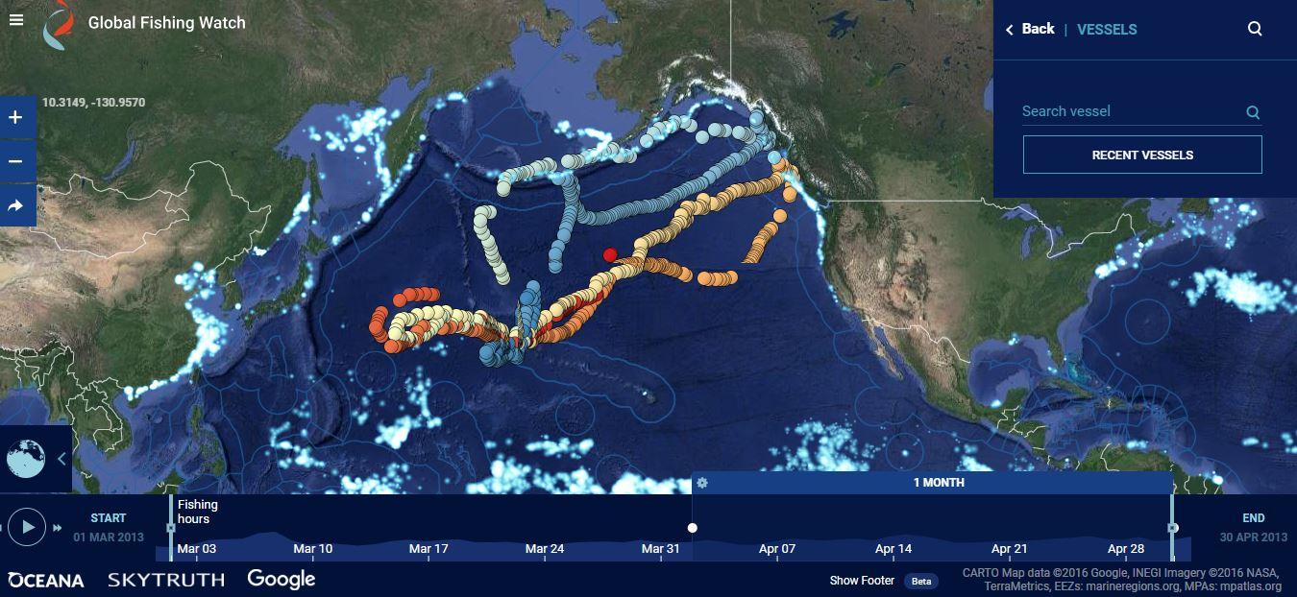
Data verdadera- albatross de pie negra*

Slide 7
References
Global Fishing Watch Website: http://globalfishingwatch.org/
CARTO Map data ©2016 Google, INEGI Imagery ©2016 NASA, TerraMetrics, EEZs: marineregions.org, MPAs: mpatlas.org
Black-footed albatross information
Dr. Rachael Orben, PhD. (2018). Where do seabirds go? Tracking seabirds for conservation. MBARI EARTH. https://www.mbari.org/earth-2018-day-2/

